Slide 1
Naturhistoria Taxonomi och Fylogeni
Torsdag 4/2 13:15-14:00
SEE075 – Evolution och självorganisation i biologiska system, 5 hp
LP3, 2021 – Globala System
Claes Andersson, Fysisk Resursteori, Chalmers tekniska högskola, claeand@chalmers.se

Slide 2
Föreläsningens lärandemål
Att kunna redogöra för:
Taxonomi och fylogeni.
De grundläggande dragen i taxonomins historia.
Grunddragen i processen bakom artbildning.
Hur taxonomi relaterar till evolutionsteori via fylogeni och artbildning.

Slide 3
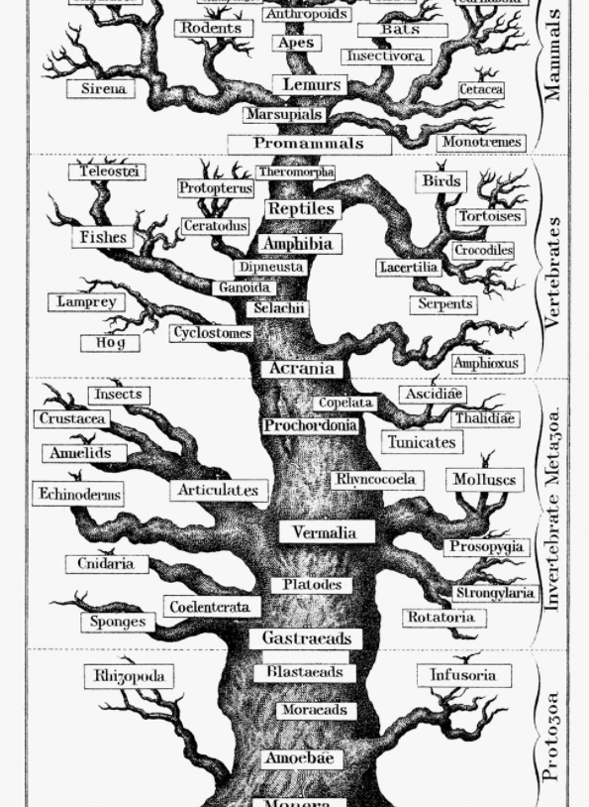
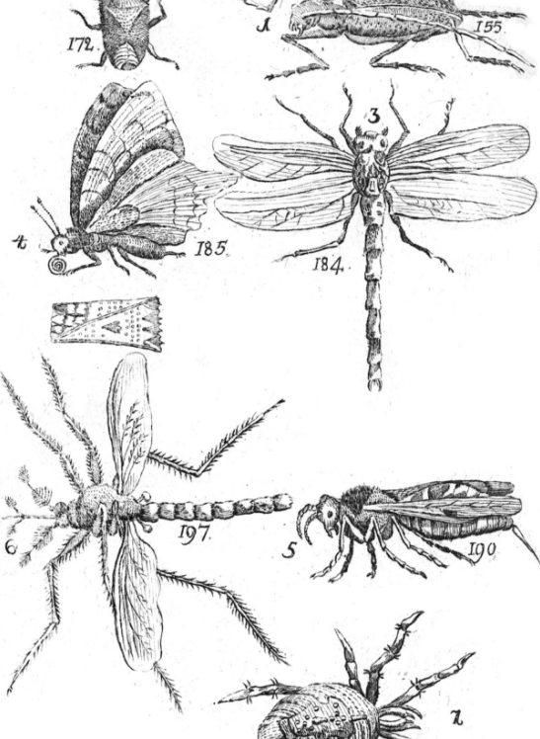
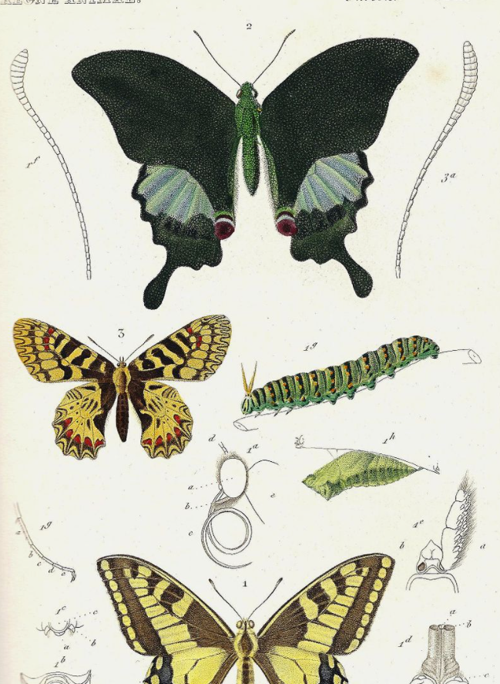
Att sortera arter
Ernst Haeckel (1834-1919)
Tyskland
Carl von Linné (1707-1778)
Sverige
Georges Cuvier (1769-1832)
Frankrike
Louis Agassiz (1807-1873)
Schweiz
Naturfilosofer sorterade arter i kategorier och underkategorier redan på 1600-talet.
Sorteringen baserade sig på fenotypisk likhet och det var uppenbart för alla att en trädlik eller hierarkisk struktur av något slag fanns bland livsformer i naturen.
Varför bry sig? Naturfilosoferna såg mönster i naturen som spår av Guds plan med skapelsen.
Motivet var alltså religiöst: Att komma närmre Gud genom att studera Skapelsen.
Taxonomi var även en praktisk nödvändighet och möjliggjorde systematiska studier av biologi. Artrikedomen gör det ohanterligt om man inte sorterar in dem i kategorier på något sätt.
1/19

Slide 4
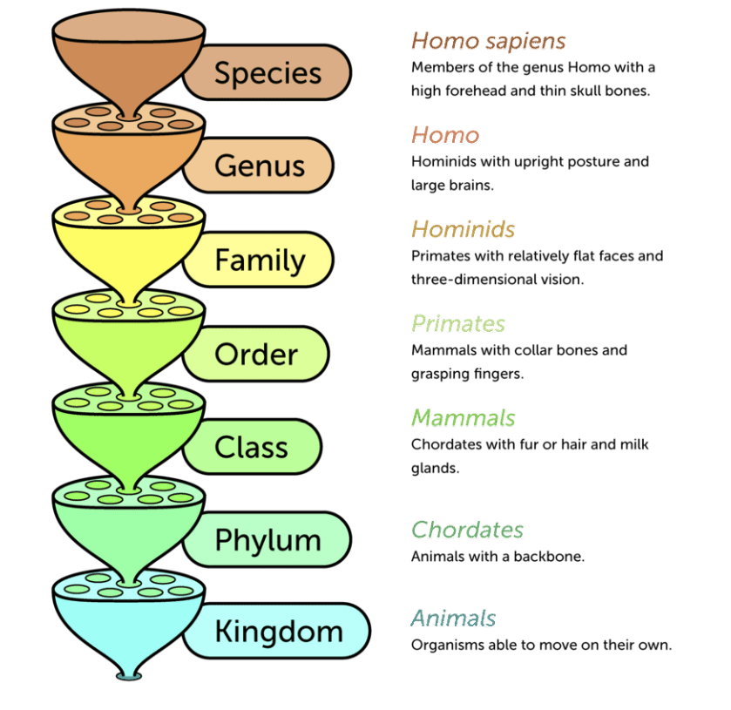
2/19
EN TRÅD MELLAN MÄNNISKAN OCH LIVET SOM HELHET
Livets träd byggs via rekursiva kategorier
Kategorierna innehåller fler och fler arter för varje nivå – tills vi slutligen når superkategorin för allt liv.
Men de innehåller alltid ett liknande antal underkategorier på sin egen nästa nivå.
Helheten är extremt komplex, men nu blir åtminstone varje kategori hanterbar på sin nivå.
Till höger ser vi vår egen art ”nedstoppad” i successivt bredare och bredare kategorier:
Den moderna människan är en sorts människa, som är en sorts primat, som är en sorts däggdjur, som är en sorts ryggradsdjur, som är en sorts djur.
Bionta = allt levande

Slide 5
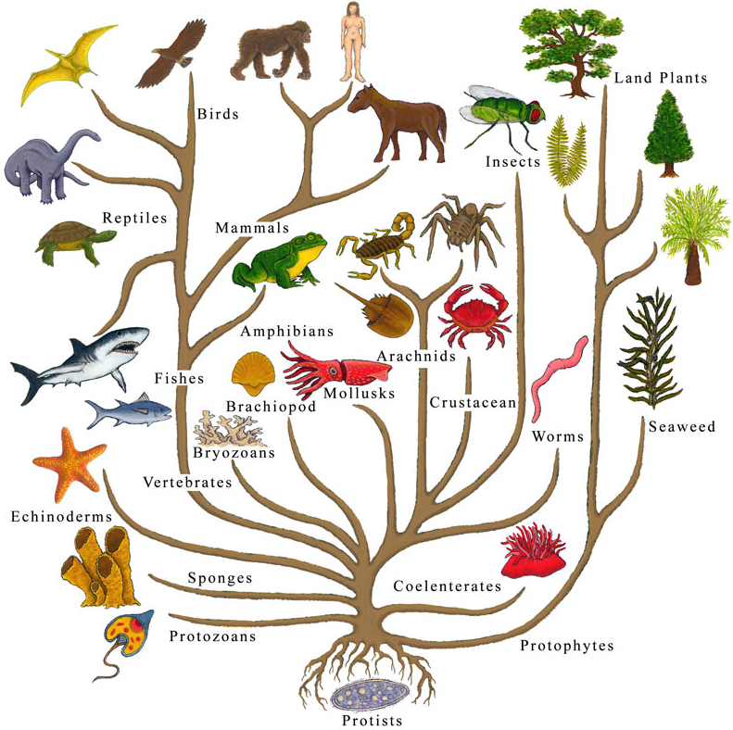
3/19
Livets träd är väldigt svårt att gestalta i sin helhet.
Livets Träd är den fulla uppackningen av dessa ”trådar” mellan livet som helhet (som rot) och enskilda arter (som löv).
Till höger ser vi ett träd som visar eukaryoter (livsformer med avancerade celler) och som stannar någonstans mellan ordning och familj.
Löven blir dock väldigt, väldigt många.
Visualiseringar börjar därför ofta en bit upp från stammen, och stannar några nivåer under löven.
Kanske med några representativa ”löv” för att illustrera dessa högre grupper.

Slide 6
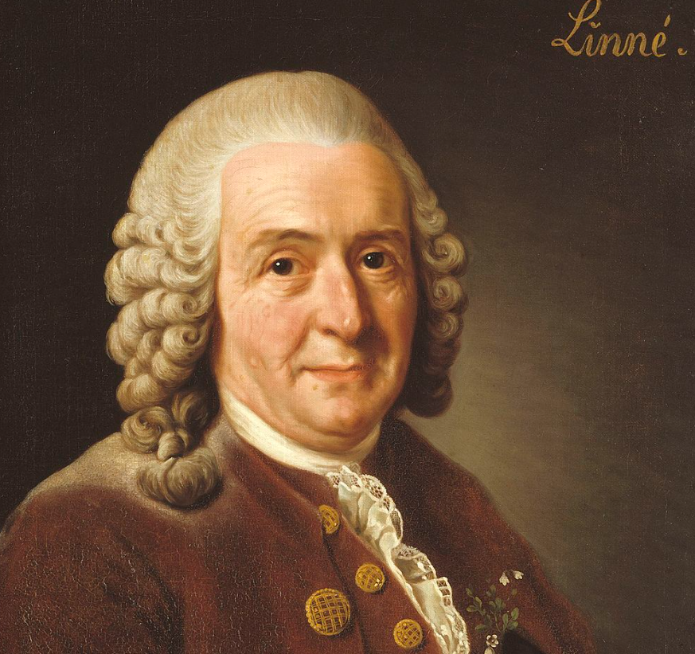
Carl von Linnés system
4/19
Systema Naturae antogs 1901 som bas för lägre nivåers taxonomisk nomenklatur
Det vill säga, Linnés binomiala konvention för att namnge arter: släkte + art.
Till exempel Homo sapiens, Tyrannosaurus rex, osv.
Dessa ”triviala namn” var inte beskrivningar utan fungerade som unika etiketter.
Till skillnad från de ”korta beskrivningar” på latin som tidigare använts, blev det nu lättare att kollektivt bygga taxonomier.

Slide 7
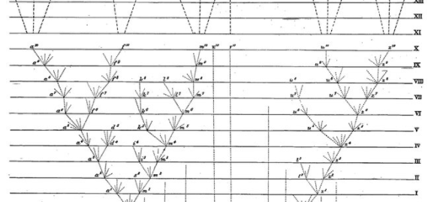
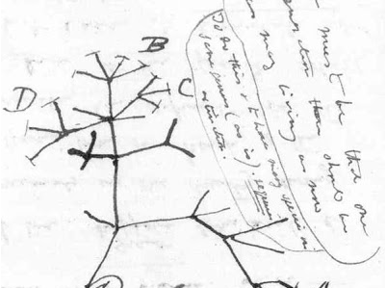
Hur passar evolutionen in här?
5/19
Darwin var inte ensam om att anse att taxonomiska grupper avspeglade släktskap snarare än gudomligt skapade ”sorter.”
Han hade emellertid föreslagit en process som förklarade hur en struktur liknande den man såg kunde uppstå.
Den här processen säger oss någonting: Arter delar sig.
Bakom varje taxonomi ligger alltså en binärt uppgrenande struktur av arter som antingen har dött ut, delat sig i två, eller kvarstår utan deriverade arter.
För Linné var de taxonomiska grupper (sing. taxon, plur. taxa) bara olika ordningars sorter.
För Darwinistiska taxonomer ger varje taxon upphov till nya taxa genom att en ny taxon grenar av sig.

Slide 8
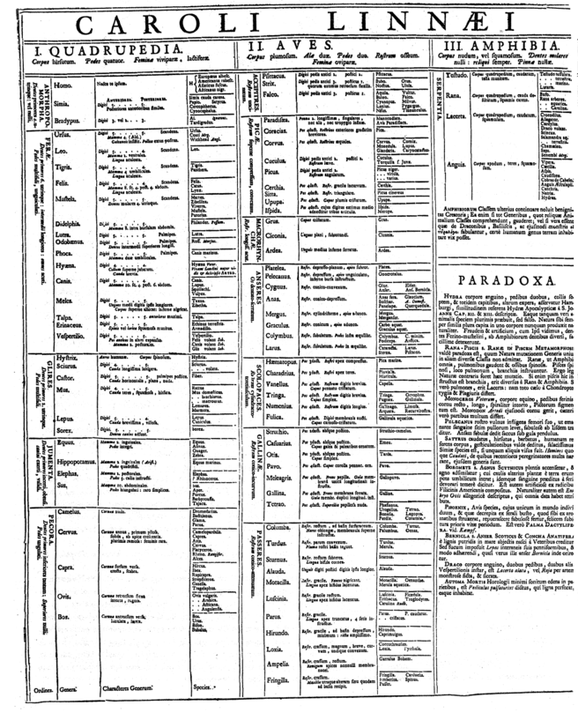
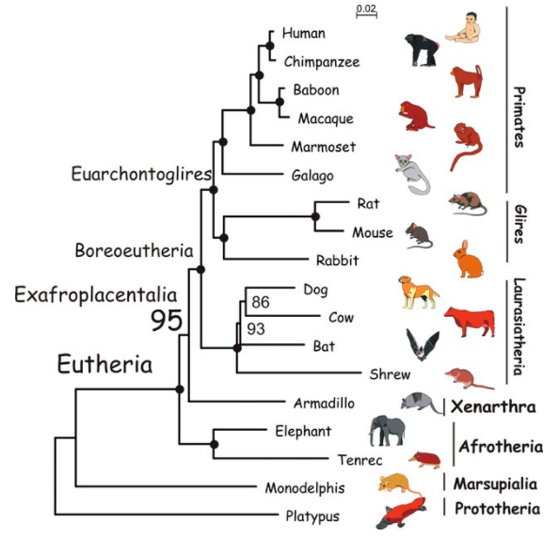
Taxonomi och fylogeni
6/19
En taxonomi
En fylogenetisk taxonomi
Varje kategori innehöll många underkategorier utan inbördes ordning
Kategorier baseras på ett fylogenetiskt träddiagram där förgreningar motsvarar artbildning.

Slide 9
Artbildning Möt Formätaren (Formiphagus vulgaris)
7/19
”Formätaren” livnär sig på kuber och cylindrar. Den får ut en enhet energi om den äter en kub eller en cylinder.
Formätare i sitt naturliga habitat, bland kuber och cylindrar.
+1
+1

Slide 10
8/19
Men kuber och cylindrar har olika egenskaper. De ser olika ut och har olika vanor!
Det går att anpassa sig till att äta kuber och cylindrar!
Men anpassar man sig till kuber så blir man automatiskt sämre på cylindrar!
Som tur är kan vi se vad de är bra på att äta eftersom de – likt flamingon – tar färg av sin diet!

Slide 11
9/19
Det hjälper oss att se att det finns variation i dessa riktningar av specialisering!
Det finns alltså någonting för selektionen att jobba med.
Evolution via naturligt urval kommer att äga rum.

Slide 12
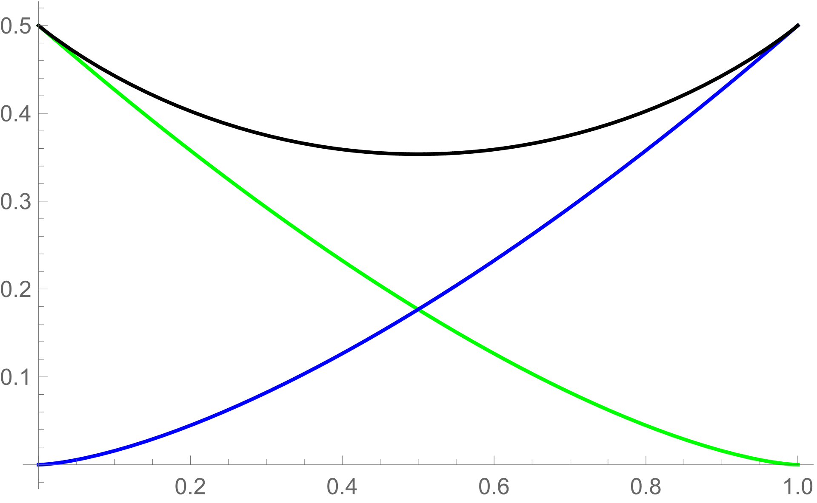
10/19
Att specialisera sig på kuber eller cylindrar kan vara adaptivt under olika förutsättningar.
Till exempel om man blir icke-linjärt bättre respektive sämre på endera kosten om man specialiserar sig.
100%
+
50%
50%
Fitness
Bägge specialist-varianter är här mer effektiva än generalisten.
0%
Anpassning till
100%

Slide 13
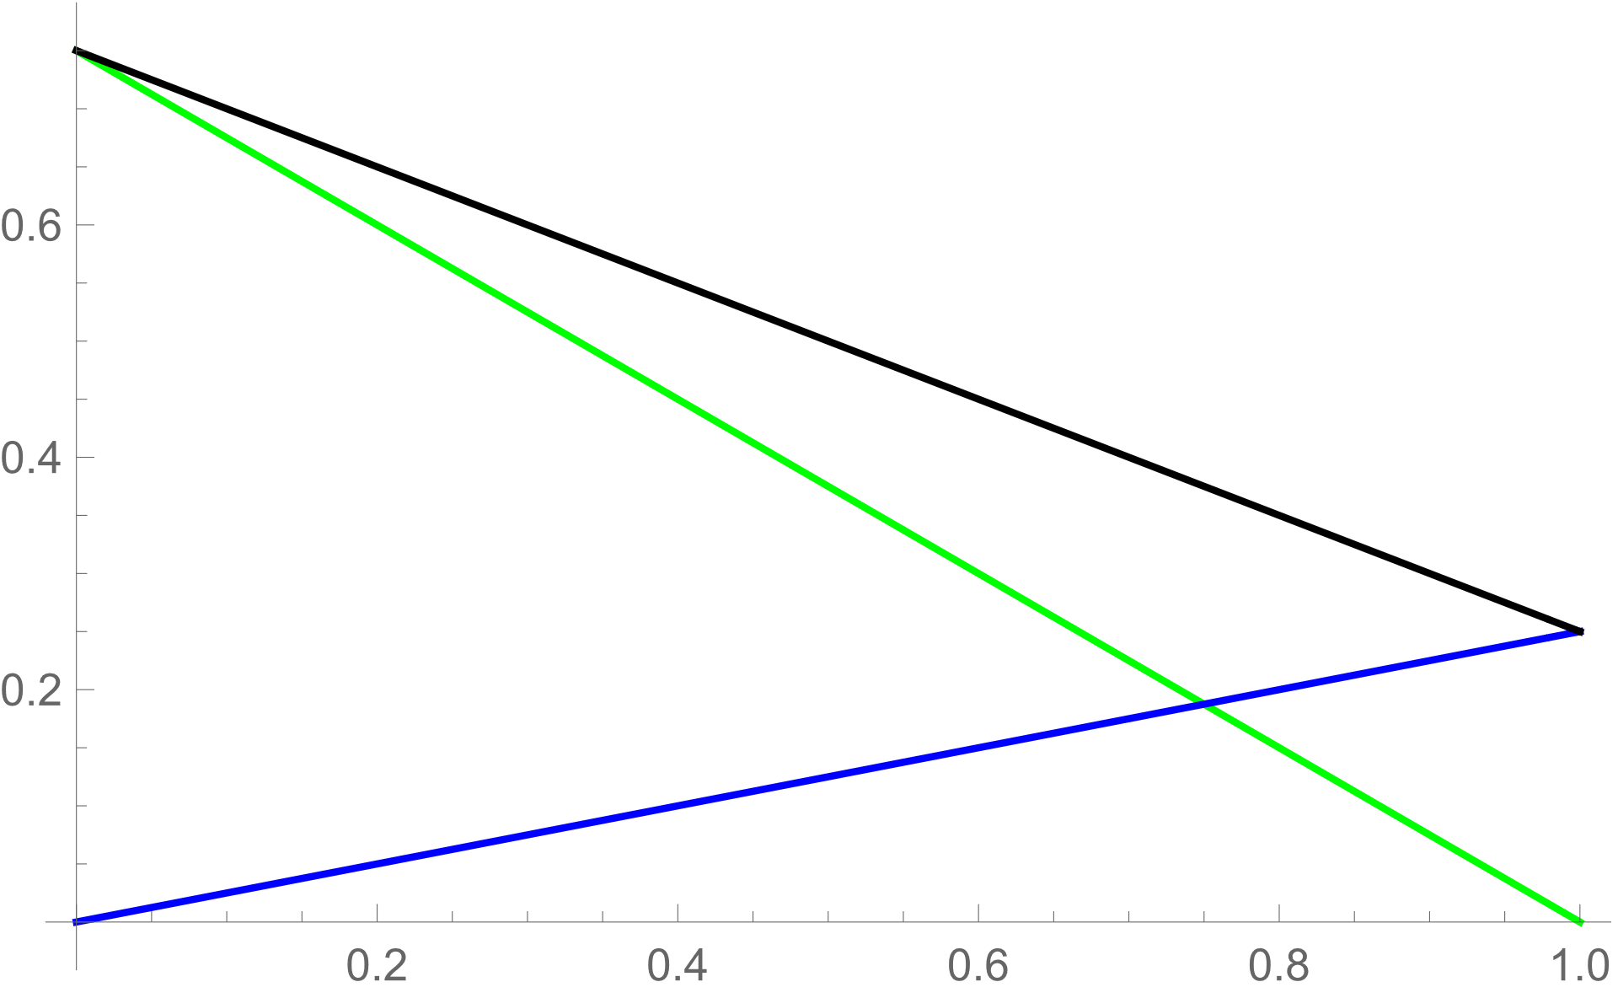
11/19
Men om det lokalt finns mer av den ena sorten än av den andra.
100%
+
Kub-specialisten är här bättre än bägge varianter.
25%
75%
Fitness
0%
100%
Anpassning till

Slide 14
12/19
Differentiering bör alltså vara adaptivt om det första förhållandet gäller.
Eller om det sistnämnda gäller och det finns geografisk variation i proportionen mellan kuber och cylindrar
Det är ofta så att det är mest adaptivt att bli helt specialiserad.

Slide 15
Reproduktiv isolering
13/19
Men arter har inte bara olika egenskaper. Arter kan inte få reproduktiv avkomma. De blandas alltså inte genetiskt.
Notera att minst en av föräldrarna förlorar på fortplantning med en individ av motsatt specialisering.
Även under den generösa antagandet att blandningen blir ett genomsnitt .
+
Bägge specialist-varianter är här mer effektiva än generalisten.
+
=

Slide 16
14/19
Det blir alltså samtidigt adaptivt att utveckla en preferens för parning med individer av samma specialisering.
Specialiseringar medför dessutom ofta skillnader i rörelsemönster och vanor som gör att möten blir mindre vanliga.
Om två populationerna inte blandas så ackumuleras genetiska förändringar – vilket slutligen gör dem sexuellt inkompatibla.
Små skillnader
Större skillnader

Slide 17
Två arter har därmed uppstått!
15/19
Formiphagus cubicus
Formiphagus columpnis

Slide 18
Arter tenderar att vara långlivade och stabila, deras uppkomst är snabb jämfört med hur länge de finns. ”Felande länkar” är alltså sällsynta.
16/19
Hur beter sig arter över längre tidsskalor?
?
A
B
?
A
B
Arter stabiliserar varandra i ekologiska beroenden och artbildningen hänger ofta samman med att en ny ekologisk nisch har uppstått.

Slide 19
17/19
Den här processen kan givetvis upprepas historiskt, vilket kan representeras i ett diagram.
C
A
B
D
Nutid
Art A gav upphov till arter B och C vid olika tidpunkter, sedan dog art A ut.
Art B gav upphov till art D innan den dog ut, vilket skedde innan art A, som gav upphov till den, dog ut.
Endast arter C och D finns kvar idag.

Slide 20
18/19
Artbildning är grunden för fylogeni.
Arter uppstår ur populationer, men högre taxonomiska enheter uppstår ur arter som grenar sig via artbildning.
A. d
A. c
A. e
A. a
A. f
A. b
A. d
B. d
B. a
B. g
NIVÅ N
B. c
B. f
B. e
C. e
B. b
C. c
C. a
C. b
C. d
A
B
NIVÅ N+1
C

Slide 21
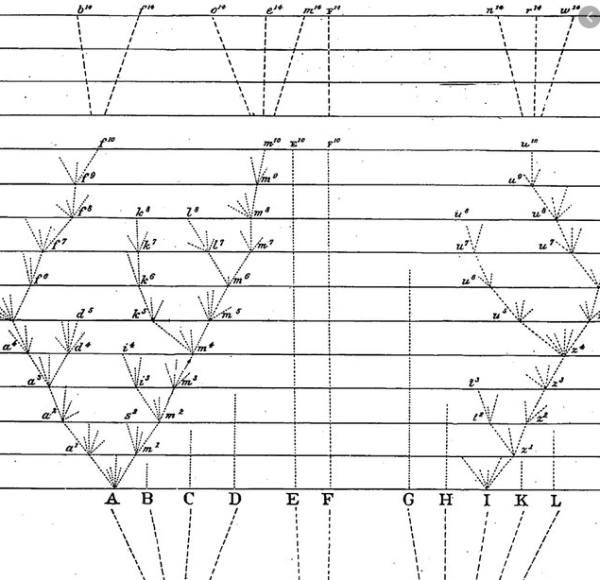
Från likhet till släktskap
19/19
Under Darwinismen är det alltså släktskapet (fylogeni) som blir centralt.
Arter och individer hamnar i samma fack för att de är släkt – inte för att de liknar varandra.
Att de liknar varandra för att de är släkt blir då mer ett verktyg för att lista ut hur släktskapet ser ut.
Släktskap kan även analyseras genetiskt – vilket innebär att vi idag inte bara har fenotypen att se på.
Vi kan analysera arvsmassan direkt istället, vilket vi kommer att tala om under nästa lektion.

Slide 22
Summering
Taxonomin skildrar ”livets träd”
Fylogeni är processen som bygger trädet.
Artbildning är mekanismen som driver fylogenin.
Darwinismen förklarar hur artbildning och därmed fylogenin fungerar.
Fokus inom taxonomin flyttades med Darwin från likhet till släktskap.

